Slide 1
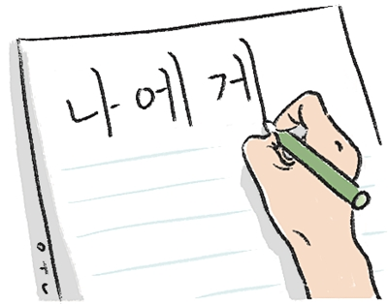
1년 뒤 나에게 보내는 선물

Slide 2
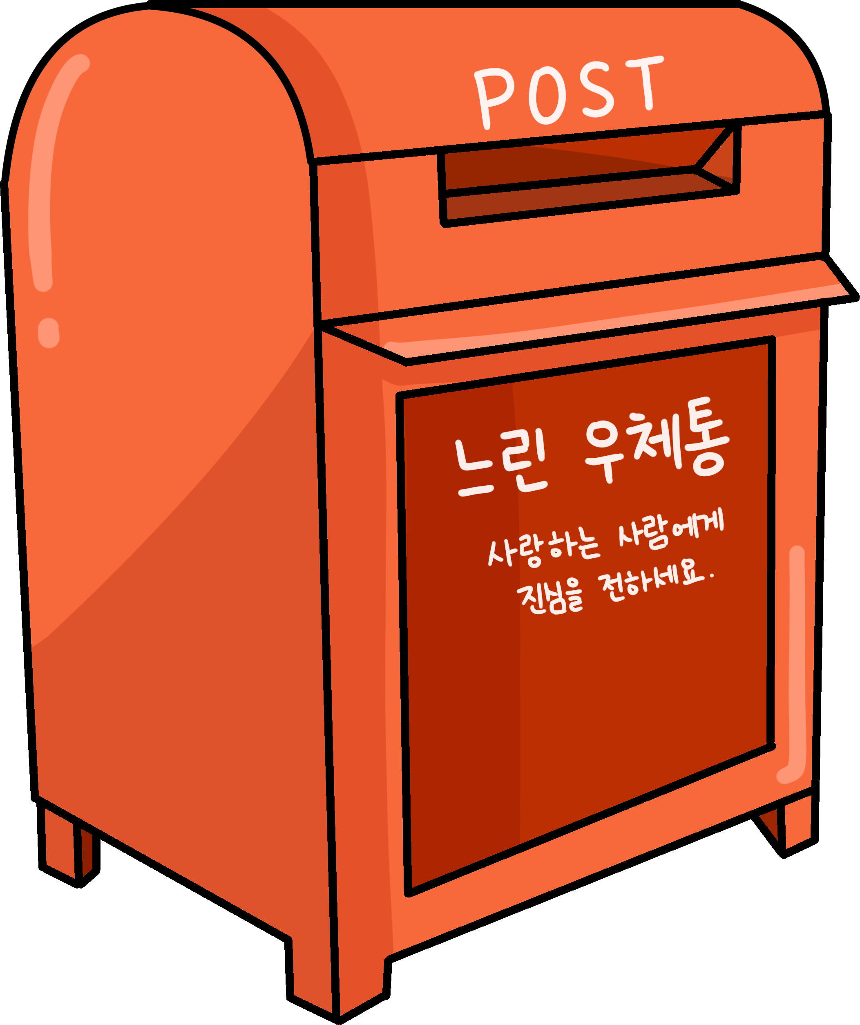
이런 우체통을
본 적 있나요?
출처: https://komtoday.com/261

Slide 3
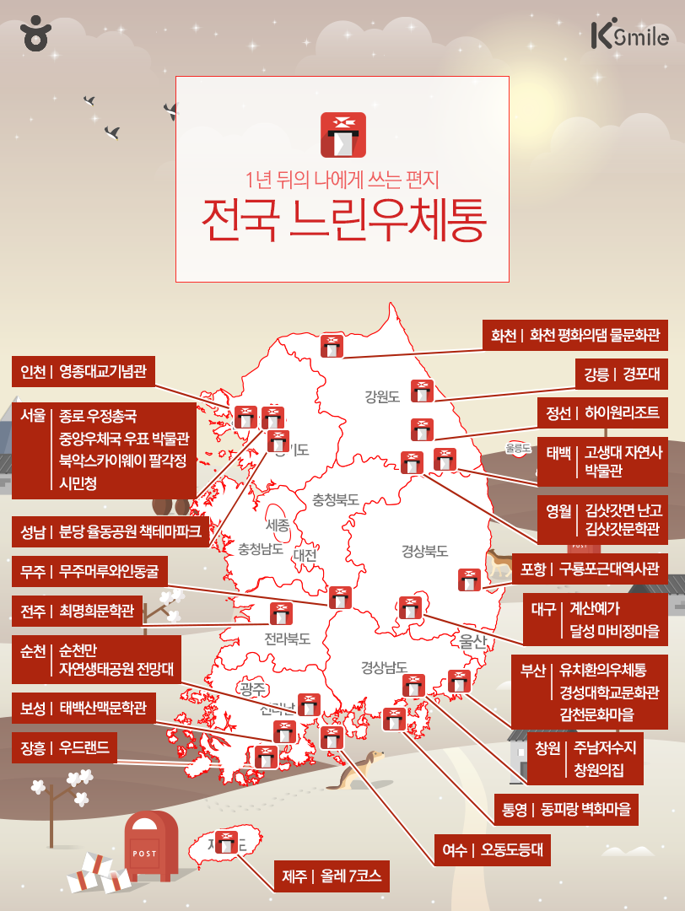
느린 우체통이란?
빠른 것을 중요시 여기는 21세기에
기다림의 의미를 일깨워 주기 위해
지방자치단체와 공공기관에서
추억을 기념할 장소에 설치한 우체통

Slide 4
나에게 쓰는 편지
편지를 받을 때쯤의 나는 어떤 모습일지 상상해봅시다.
키/몸무게
내가
생각하는 나
좋아하는
친구
못먹는 음식
좋아하는
음식
좋아하는
과목
나에게
남기고 싶은 말
지금 나의 꿈

Slide 5
나에게 쓰는 편지
에게
편지를 써요
손바닥을 그려요
또는
내 사진을 붙여요

